Slide 1
A mesterséges inteligencia
Készítette: Dóra Marcell
(Copilot)

Slide 2
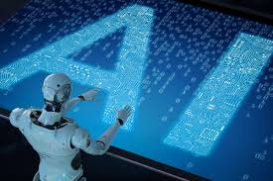
A mesterséges inteligencia története
A digitális ezközök jövője!

Slide 3
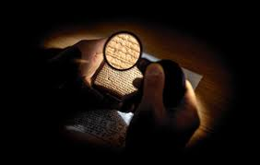
Az MI előfutárai
• Az ókori automaták és mechanikus szerkezetek, mint az első próbálkozások az intelligens gépek létrehozására

Slide 4
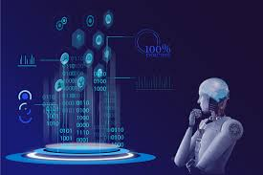
Az első elméletek és modellek
Warren McCulloch és Walter Pitts neurális háló modellje (1943), Alan Turing munkássága és a Turing-teszt bevezetése (1950)

Slide 5
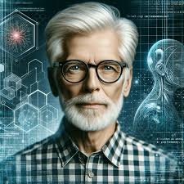
Dartmouth konferencia (1956)
John McCarthy, Marvin Minsky és mások találkozója, ahol az MI mint tudományos diszciplína megszületett

Slide 6
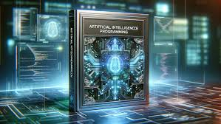
Korai sikerek!
Az első MI programok, mint például az ELIZA és a Shakey robot

Slide 7
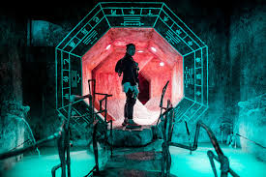
Az első hullám visszaesése
• 1970-es és 1980-as évek kihívásai és kudarcai, amikor az MI kutatás támogatottsága csökkent

Slide 8
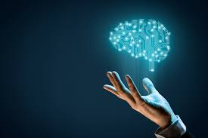
A második hullám
Az 1980-as évek végén és az 1990-es évek elején bekövetkezett újjáéledés, szakértői rendszerek és gépi tanulás

Slide 9
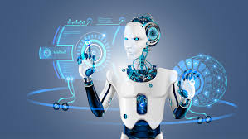
A modern MI
A mélytanulás és a nagy adatok szerepe az MI fejlődésében a 2010-es évektől kezdve

Slide 10
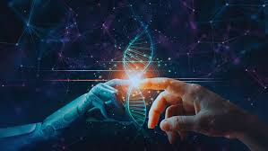
Gyakorlati felhaszálások
• Az MI alkalmazása különböző területeken, mint például az egészségügy, az autóipar és a pénzügy

Slide 11
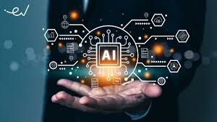
Az MI kihívásai
Az MI etikai és társadalmi kérdései, mint például az adatvédelem és a munkahelyek automatizálása

Slide 12
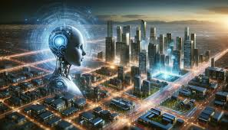
Az MI jövője
• Az MI jövőbeli lehetőségei és kihívásai, mint például a mesterséges általános intelligencia (AGI) elérése

Slide 13
Köszönöm a figyelmet!

